Slide 1
API 20 NE 非肠道
革兰氏阴性菌鉴定系统

Slide 2
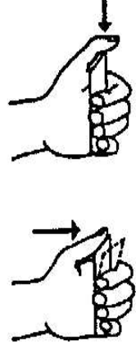
试剂条的准备
AUX 培养基开启方法
－用手垂直握住安瓿瓶
(白色瓶盖向上)
－尽量将瓶盖压下
－用大拇指顶住瓶盖上斜面部份
－向外施加压力直至瓶盖内瓶尖断裂
平板划线获得单菌落。
加入5ml无菌水于培养盒底盘中的蜂窝小凹中，使其保持湿度。
用接种环从平板上挑取1-4个单菌落至2mL 无菌生理盐水中，使菌浓度达到0.5个麦氏单位标准浊度（肉眼刚刚可见的浑浊）。
将200μL菌悬液加至API AUX培养基仔细混匀。
从包装中取出试验条放到盘中

Slide 3
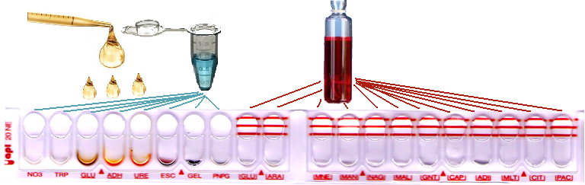
试剂条的接种和培养
分别接种盐水菌悬液从NO₃到PNPG试剂管（每管120μl）（靠在小管内缘加液体，以避免形成气泡）。
将API AUX培养基菌液注满由GLU至PAC管（每管250μl 液表面凸起）。
GLU，ADH，URE三个管用矿物油覆盖。
将API 20NE试验条放入盒中，盖上盒盖，在30℃培养24小时。

Slide 4
试剂条的结果判读
培养后，将一滴NIT 1和NIT 2试剂加入到NO₃中，五分钟后，红色表示阳性反应，为排除N₂的影响，加入锌粉五分钟，无色表示阳性反应。
将JAMES试剂加入TRP，立即显现粉红色为阳性反应。
其他试验结果判定见结果记录表。

Slide 5
